Slide 1
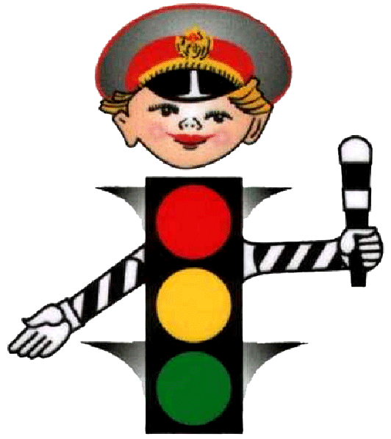
Профилактика детского дорожно-транспортного травматизма в общеобразовательном учреждении часть 1
«Самое дорогое у человека – это жизнь»
Н. А. Островский
Обобщение опыта работы
Подготовила преподаватель-организатор
основ безопасности жизнедеятельности
МКОУ «Павловская СОШ» Хусаинова Е.Н.

Slide 2
Актуальность исследования проблемы профилактики детского дорожно-транспортного травматизма (ДДТТ) обусловлена ростом дорожно-транспортных происшествий (ДТП), в которых гибнут и получают травмы не только взрослые, но и подрастающее поколение - дети.
В настоящее время во всем мире ДТП - основная причина смертности и инвалидности людей в возрасте от 3 до 35 лет. Для мировой экономики ежегодно ущерб от ДТП составляет около 800 млрд. долларов США. При этом, если в экономически развитых странах положение дел в области безопасности дорожного движения последние 30 лет стабилизируется или даже улучшается, то в развивающихся, напротив, ситуация быстро ухудшается за счет резкого роста автомобильного парка и недостаточно развитой структуры профилактики ДТП.
Международная федерация обществ Красного Креста и Красного Полумесяца в "Докладе о мировых катастрофах" (1998 г.) определяет дорожно-транспортные происшествия как одну из важнейших и обостряющихся проблем здоровья человека.

Slide 3
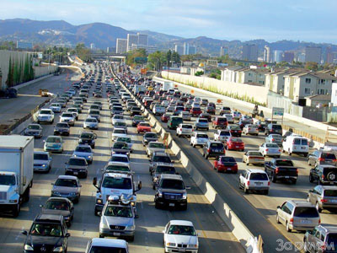
Согласно Федеральному закону «О безопасности дорожного движения», основными принципами обеспечения безопасности дорожного движения являются: приоритет жизни и здоровья граждан, участвующих в дорожном движении, над экономическими результатами хозяйственной деятельности; приоритет ответственности государства за обеспечение безопасности дорожного движения над ответственностью граждан, участвующих в дорожном движении; соблюдение интересов граждан, общества и государства.
Резкое возрастание в последние годы автомобилизации крупных городов порождает множество проблем, среди которых дорожно-транспортный травматизм все больше приобретает характер «национальной катастрофы». Такое определение было дано на заседании рабочей группы по вопросам охраны здоровья детей при Правительственной комиссии по охране здоровья граждан.

Slide 4
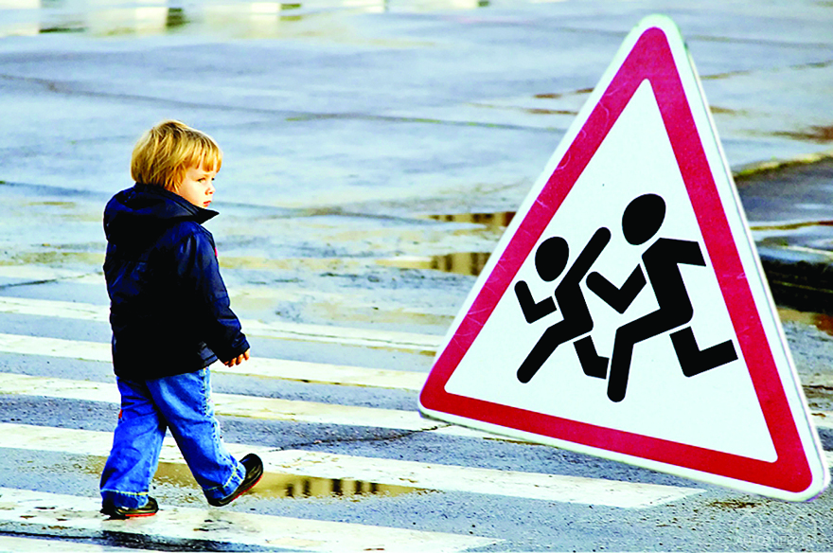
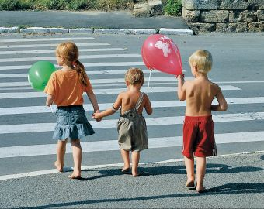
Особую категорию пострадавших в результате ДТП составляют дети. По усредненным данным ежегодно на улицах и дорогах страны гибнет 1500 и получает ранения 24000 несовершеннолетних участников дорожного движения.
Около четверти (26,8%) всех пострадавших детей – это подростки от 14 до 16 лет. Каждый пятый пострадавший ребенок не достиг восьмилетнего возраста. Более половины (55%) пострадавших составили школьники в возрасте от 7 до 14 лет: из 100 пострадавших – 9 получают смертельные ранения. Тяжесть травмирования детей других возрастных групп несколько ниже: 5 погибших из 100 пострадавших в возрасте от 7 до 14 лет и 7 – от 14 до 16 лет.

Slide 5
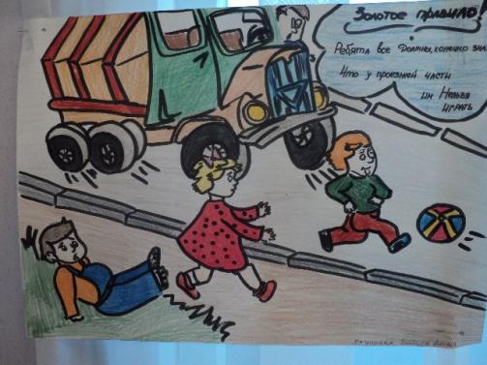
Статистика дорожно-транспортных происшествий за 9 месяцев 2012 года
В России с начала года произошли более 16,2 тысячи ДТП с участием детей , в этих авариях погибли 749 несовершеннолетних.
За 9 месяцев 2012 года на территории Владимирской области с участием детей зарегистрировано 279 (-1,4%) дорожно-транспортных происшествий, в которых 8 (АППГ-11) детей погибли и 298 (-4,5%) получили ранения.
В результате 25 дорожных происшествий, связанных с наездом на пешеходных переходах трое детей погибли и 23 ребенка получили травмы различной степени тяжести.
В 100 дорожно-транспортных происшествиях 4 ребенка погибли и 116 детей получили травмы различной степени тяжести в качестве пассажиров легкового транспорта.
В Российской Федерации количество ДТП с участием детей в возрасте до 14 лет в расчете на 10 тыс. единиц транспорта почти в 10 раз выше, чем в Великобритании, в 30 раз выше, чем в Италии и в 20 раз выше, чем во Франции и Германии.

Slide 6
Практика показывает, что причинами нестабильности ситуации с ДТП являются как повышение интенсивности движения автомобильного транспорта, отсутствие должной сети дорог и низкий уровень транспортной культуры участников дорожного движения, так и недостаточное внимание, уделяемое различными социальными институтами проблеме профилактики дорожно-транспортных происшествий, в том числе и среди детей. Сложившееся положение с детским дорожно-транспортным травматизмом, - по оценке ГУ ГИБДД МВД России, - свидетельствует о незнании детьми Правил дорожного движения и неумении правильно ориентироваться в дорожной обстановке, что является следствием недостаточного внимания к проблемам предупреждения детского травматизма, в первую очередь, со стороны органов образования.

Slide 7
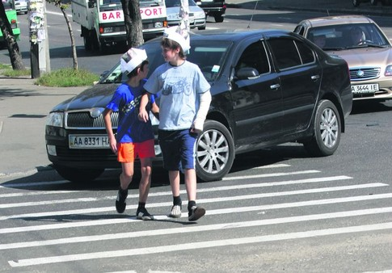
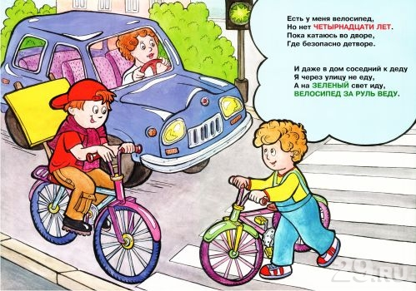
Основными причинами ДТП по неосторожности детей чаще всего становятся: нарушение правил перехода проезжей части (61,9%); неподчинение сигналам светофора (11,8%); неожиданный выход из-за транспортного средства, деревьев (15,3%); игра на проезжей части (4,2%); неумелое управление велосипедом (3,0%).
Основная причина всех несчастных случаев с детьми на дороге заключается в несоблюдении ПДД и низкой культуре поведения, как водителей транспортных средств, так и детьми.

Slide 8
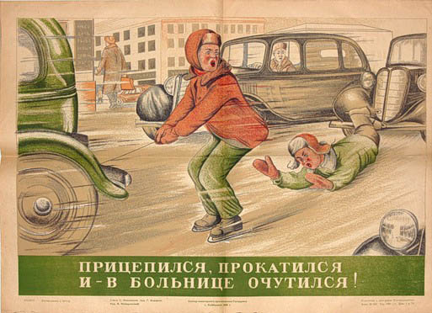
В течении года наиболее опасными с точки зрения риска ДТП являются апрель-май, а также конец августа и сентябрь. Из дней недели наиболее часто ДТП с участием детей происходят в понедельник, меньше всего в четверг. Наиболее аварийное время суток – это утренние часы с 8 до 9, когда дети идут в школу, а также с 15 до 20 часов. При этом с 17 до 18 часов происходит наибольшее число аварий, что объясняется увеличением потока транспорта, когда взрослые возвращаются с работы домой.
Основной категорией детей, пострадавших в ДТП являются школьники, из них мальчиков гибнет больше. Данные нарушения свидетельствуют об отсутствии у детей твердых практических навыков поведения на дорогах и, как следствие, - неумение юных участников дорожного движения ориентироваться в сложной дорожной обстановке.

Slide 9
Предрасположенность детей к несчастным случаям на дороге обусловлена особенностями психофизиологического развития, такими как:
- неустойчивость и быстрое истощение нервной системы;
- неспособность адекватно оценивать обстановку;
- быстрое образование и исчезновение условных рефлексов;
- преобладание процессов возбуждения над процессами торможения;
- преобладание потребности в движении над осторожностью;
- стремление подражать взрослым;
- недостаток знаний об источниках опасности;
- отсутствие способности отделять главное от второстепенного;
- переоценка своих возможностей в реальной ситуации;
- неадекватная реакция на сильные резкие раздражители и др.

Slide 10
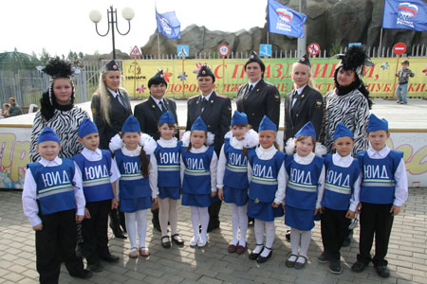
По мнению начальника Департамента обеспечения безопасности дорожного движения МВД России В.Н. Кирьянова, под профилактикой детского дорожно-транспортного травматизма следует понимать целенаправленную деятельность по своевременному выявлению, предупреждению и устранению причин и условий, способствующих дорожно-транспортным происшествиям, в которых погибают и получают травмы дети и подростки.
Эта деятельность включает в себя комплекс профилактических мероприятий, проводимых совместно с сотрудниками Госавтоинспекции, с работниками отделений профилактики правонарушений несовершеннолетних (ОППН), заинтересованными лицами федеральных органов исполнительной власти субъектов Российской Федерации, местных органов управления образования, воспитателями и педагогами дошкольных, общеобразовательных учреждений и учреждений системы дополнительного образования, представителями средств массовой информации и общественных объединений.
Проблема профилактики детского дорожно-транспортного травматизма объединяет и представителей ГИБДД и систему образования. Каждая структура пытается решить эту проблему своими методами. Однако наиболее эффективным представляется метод совместного сотрудничества вышеуказанных структур.

Slide 11
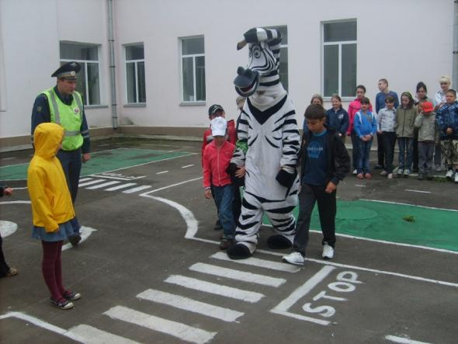
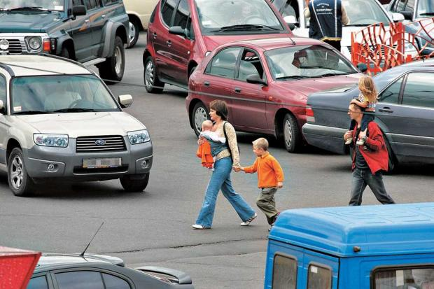
Решающая роль школы в предупреждении детского травматизма, связанного с нарушением Правил дорожного движения, определяется тем, что именно здесь учащиеся знакомятся с требованиями, предъявляемым к пассажирам и водителям, приобретают умения, навыки и привычки законопослушного безопасного поведения на улице.
Практика показывает, что многие родители, особенно те, кто не имеет своего автомобиля, недостаточно хорошо знают правила безопасного поведения на дорогах и улицах, поэтому сами нуждаются в просветительской работе по данному направлению. Такая работа должна проводиться школой не только с целью вооружения их элементарными знаниями ПДД, опасности их нарушения, но и формирования психолого-педагогических знаний о воспитании детей.

Slide 12
Основой профилактической работы с детьми младшего и среднего школьного возраста является формирование знаний о Правилах дорожного движения и навыков их применения.

Slide 13
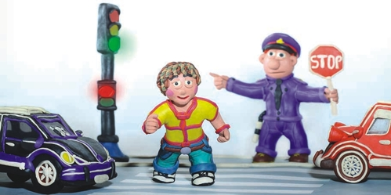
В рабочих материалах по профилактике ДДТТ подготовленных сотрудниками ГИБДД приводятся следующие данные об особенностях детского восприятия и действий в экстремальных ситуациях:
«Часто дети с большим трудом могут дать правильную оценку увиденной дорожно-транспортной ситуации и не способны принимать решения, соизмерять скорость движения автомобиля с тем расстоянием, на котором автомобиль находиться от них. Они еще не способны предугадывать все возможные варианты поведения водителя. Больше того, в экстремальной ситуации, и вообще в случаях, когда ребенок поставлен перед срочным выбором: как поступить, он легко впадает в состояние безысходности, незащищенности, он просто теряется. Чем труднее ситуация для ребенка, и чем большую сообразительность и скорость в принятии решения ему надо проявить, тем сильнее развивается торможение в центральной нервной системе ребенка. И, таким образом, возникает замкнутый круг: чем опаснее ситуация, тем ребенок медленнее и неправильнее принимает решение.

Slide 14
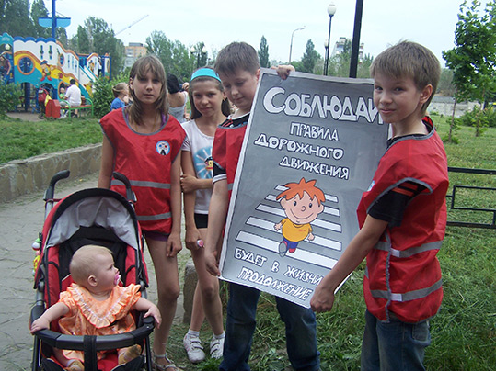
Вместе с тем оценка детьми собственного безопасного поведения существенно различается в зависимости от возраста.
Чем младше школьники, тем чаще они завышают оценку собственной дисциплинированности на дорогах, стараясь произвести хорошее впечатление на педагога. Авторитет учителя в начальной школе может быть выше авторитета родителей. Помимо формирования знаний о Правилах дорожного движения, педагогу, с первых дней обучения детей в школе необходимо обсудить с детьми безопасный маршрут движения в школу и из школы, опасные участки в микрорайоне, поведение во дворах, дорогах между домами, где ездят автомашины.

Slide 15
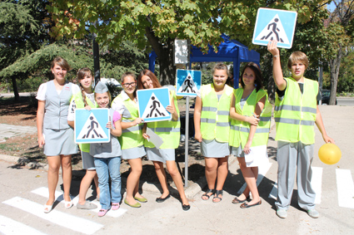
Среди подростков лишь 70% выражают уважение к соблюдению правил безопасного поведения на дорогах.
Наряду с правопослушными, часто встречаются демонстративные или агрессивные высказывания. Соответственно, дети подросткового возраста часто становятся участниками и виновниками ДТП по причине проявления поведенческих рисков. Первый тип рисков связан с подражательным поведением. В этом случае подросток действует исходя из следующего понимания: так делать опасно, но другие так делают и ничего не происходит! Наиболее действенными мерами профилактики данной модели поведенческих рисков является демонстрация негативных последствий такого типа поведения.

Slide 16
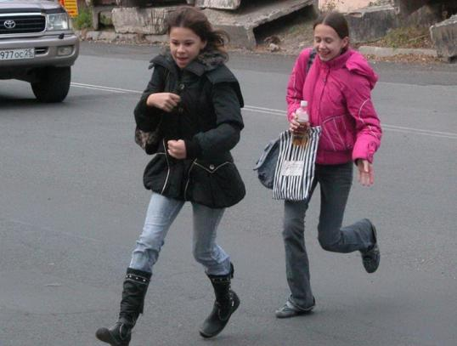
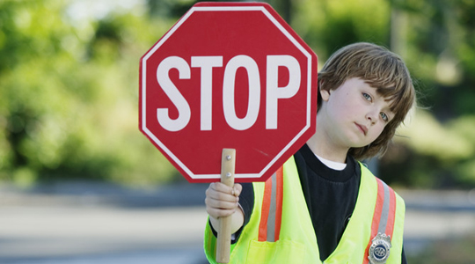
Вторая модель проявления поведенческих рисков заключается в самоутверждении подростков в коллективе, что связано с переоценкой собственных возможностей, стремлении доказать свою смелость, перебежав на глазах у сверстников дорогу перед идущим транспортом или проехать, зацепившись за бампер транспортного средства.
Для профилактики этого типа рисков большое значение имеет формирование у подростков знаний о динамике движения транспортных средств, умения правильно соизмерять свои физические возможности и, самое главное, формировать стремление к самоутверждению в общественно значимых видах деятельности.

